Slide 1
Közösségben az erő
Plertser József
Ericsson Magyarország
2020-04-02
Notes:
Amikor az Ericssonban megkértek, hogy beszéljek a meetupon, sokat gondolkoztam azon, hogy mi az a téma, ami igazán adna nektek. Végül a közösségek témája mellett döntöttem, két ok miatt. Az egyik, hogy az évek során azt vettem észre, hogy azok a szervezetek akik energiát fordítanak a szakmai közösségek működtetésére, sikeresebben veszik az agilis transzformáció akadályait, a másik mert az otthoni karantén során kiemelten fontossá vált, hogy kapcsolódjunk egy közösséghez, és ne legyünk bezárva a kis burkunkba.
Az elkövetkezendő 15 perben arról fogok beszélni, hogy hogyan indítsunk el szakmai közösségeket, és hogy mit tudunk tenni, hogy ez jól tudjon működni.

Slide 2
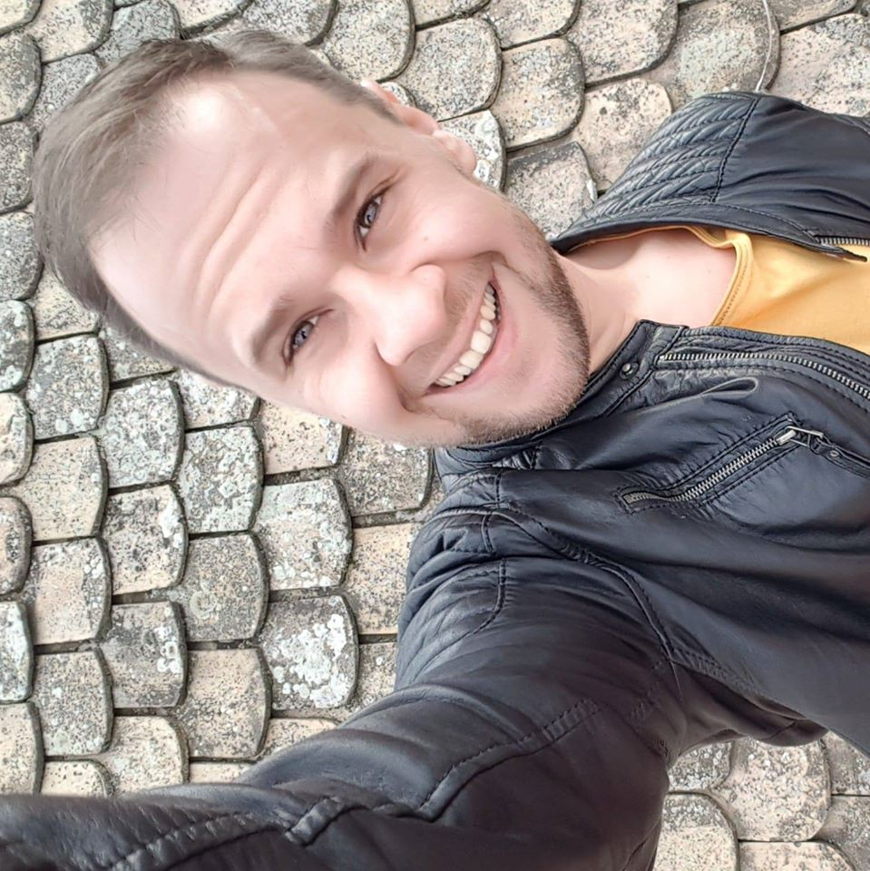
Az én szakmai közösségeim
ETH Agile Community
DND team
Tag
Agile Coach
Scrum Master
Internal coach team
Scrum masterek egymás között
Coach
Tag
Főszervező
Notes:
De hogyan is kötődök én a közösségekhez? Pletser József vagyok, az Ericsson Magyarország egyik Agile coacha. Akárhogyan nézem, a csapatom is egy közösséget alkot, megvannak a normáink a szokásaink, a céljaink. Őket mint Scrum Master támogatom. Hogy az agilis tudásomat bővítsem, fontosnak tartom, hogy ne maradjak a cég keretein belül, amikor tanulásról van szó. Az egyik budapesti vezetői konferencia előtti hetekben pár ismerős és ismeretlen scrum masterrel együtt elindítottunk a facebookon egy közösséget. Itt igyekszem annyira aktív tag lenni, amennyire csak tudok. Ha szeretnétek csatlakozni, akkor csak keressetek rá a facebookon. Cégen belül a legújabb kezdeményezésünk pedig az agilis tudás terjedésére és a scrum masterek támogatására az Ericsson Magyarország szintű agilis közösség, róluk később bővebben fogok beszélni. Ezek mellett lassan 6 éve létrehoztuk egy mozgalmat, ami teret ad arra, hogy 24 óra alatt megvalósítsunk valamit, ami minket érdekel, motivál és fontos nekünk. Itt, mint vezető működök. Mint Scrum Master és Agile Coach fontos számomra a coach szemlélet. Hogy támogassam ennek a szemléletnek a terjedését, egyik alapító tagja vagyok a belsős coach csapatnak, akik a szervezeten belül egyéni, csoportos és csapat szintű coachingot szolgáltat.
Alapjában véve azt kell, hogy mondjam magamról, közösségi ember vagyok, hiszek a közösségek erejében és tudásában. Ezt a perzentációt is sokan látták a közösségeimből.

Slide 3
„A közösség olyan emberek csoportja, akik egyetértenek abban, hogy közösen fognak növekedni.”
Tanítás
Integrálás
Támogatás
Simon Sinek
Gondozás
Bátorítás
Notes:
Nade eleget beszéltünk rólam, beszéljünk inkább a közösségekről. Ahogy az előző diámon is láthattátok, a közösségek célja a növekedés, együtt elérni valami nagyobb célt. A cél megvalósítása közben azonban még számos hasznot is teremthetünk a közösség és a környezet számára. Az első a tanítás. Ha egy agilis közösségre gondolunk, akkor szinte egyértelmű, hogy tanulhatunk egymástól az alkalmak során, de ha egy szervezői csapatról beszélünk, akkor ez nem annyira egyértelmű, pedig ott van. A hackETHon szervezése során pédául rengeteget tanultam branding és design szempontból az egyik tagunktól.
Ha elakadtál, akkor az egyik legegyszerűbb módja a különböző nézőpontok begyűjtésének, egy jó beszélgetés valakivel a közösségből. A közös problémamegoldás új motivációt ad, és ha valaki a tiedhez hasonló elakadásra kér segítséget, akkor már egyből érzed, hogy nem vagy egyedül. Ez azért bátorító, nem?
Mivel egyre több elakadással találkoztál, és egyre több módját láttad már a megoldásoknak, elkerülhetetlen, hogy növekedj tudásban, és tapasztalatban, ezáltal jobb szakemberré válj, és az újonnan megszerzett tudást integráld a környezetedbe. Ezáltal a közösség tudása szervezeti tudássá változik.

Slide 4
Közösségek életciklusa
Elköteleződés
Indulás
Működés
Lecsengés
Leállás
Első álmodók, első követők
Keménymag
Cél
Vízió
Közös tanulás
Probléma megoldás
Gyakorlás
A cél megvalósodni látszik
Beteljesítette a célját
Notes:
Közösséget indítani és működtetni tehát több szinten is megtérülő befektetetés. De hogyan tudsz nekifogni, hogyan tudod jól működtetni? Ahogy a csapatoknál is hasznos, ha tudod, hogy épp melyik fázisban vagytok (formálódtok vagy épp viharzotok), első lépésként itt is jó, ha tudatosítod, hogy a leendő közöséged milyen fázisokon fog átesni az életciklusa során. Az első az elköteleződési fázis. Ez az a fázis, amikor a vágy megszületik, az első lelkes ember elkezd tevékenykedni, és hasonló motivációval rendelkező embereket toborozni maga köré. Ha kellő mennyiségú motivált egyén összegyűlt, belőlük lesz a közösség keménymagja. Velük együtt kezdődhet a célok felállítása, és a vízió formálása. Ezután indulhat a munka, az első teendők azonosítása, olyan tevékenységek működtetése, ami mégtöbb tagot vonzhat be. A cél megvalósulni látszik, a közösség létszáma pedig csökkenni kezd. Itt lehet hozni egy tudatos döntést. Újraszerződünk a keménymaggal egy új cél elérésére, és új lendületet adunk a közösségnek, vagy hátradőlünk, és élvezzük a munkánk gyümölcsét.
Bármi is legyen a döntésetek, a kezdeti lépésekhez szeretnék néhány tippet adni a mi agilis közösségünkön keresztül.

Slide 5
Elköteleződés
Légy kitartó
Támogasd az első követőket
Notes:
Nem tudom, melyikőtök ismeri a TedTalkot a fesztiválon táncoló emberről. Aki még nem látta, ajánlom figyelmébe, csak keressetek rá, hogy First Follower. Számomra az egyik legmotiválóbb videó. A tanulsága az, hogy az elején jó eséllyel sokáig alacsony a létszám: egyedül, vagy ketten táncolnak. De ha megvan a kellő kitartás, és a mozdulatokat könnyű követni, egyre több és több ember fog csatlakozni. Ehhez csak annyi kell, hogy az első követőidbe energiát fektess, partnerként kezeld őket. Belőlük tud lenni az igazi core team vagyis a közösség keménymagja lenni.
A közösség későbbi fázisaiban nagyban építünk ezekre az emberekre. Köréjük fognak csatlakozni a rendszeresen résztvevő tagok, és az alkalmanként csatlakozók.

Slide 6
Indulás
Építsünk egy közösséget az agile coaching köré, támogassuk a szervezetet hivatásos Scrum Masterekkel és Agile Coachokkal, akiket mi nevelünk ki.
Állítsatok célt
Legyenek folyamatok
Építsetek backlogot
Walt Disney módszer
Álmodó: Mit csinálhatnánk?
Realista: Hogyan csinálhatnánk?
Kritikus: Miért csináljuk?
Notes:
Az első és legfontosabb a cél meghatározása. Mi az, ami köré formálni szeretnéd a közösséget? A környezeted milyen problémáját szeretnéd megoldani a közösséggel? Jobb oldalt a mi agilis közösségünk célja olvasható. A mi elsődleges célunk a scrum masterek és agile coachok támogatása, tanítása, kinevelése és bátorítása.
Fontos az is, hogy legyen a keménymagnak egy rögzített folyamata. Milyen rendszerességgel találkoztok? Hogyan? Ki facilitálja ezeket a beszélgetéseket. Higgyétek el, hogy ha 8-10 motivált tag összejön, akkor mindennél nagyobb szükségetek lesz egy jó facilitátorra, aki mederben tartja a beszélgetést.
Ha megvan a cél és a a folyamat is, akkor indulhat az ötletelés az első teendőkről. Gondolom senkinek nem kell innen eladni az egy transzparens backlog fogalmát. Ennek a backlognak a feltöltéséhez mi Walt Disney módszerét használtuk. A módszer lényege, hogy három féle állapot van – a leírás szerint az állapotokhoz kapcsolódó tevékenységet három különböző szobában végezték. Az első szoba az álmodozás szobája. Minden lehetőséget fontolóra veszünk, itt nem értékelünk ki semmit, mindenkit meghallgatunk. A második szoba a realista szoba: hogyan akarjuk az ötleteket megvalósítani. Mit tudunk mi tenni. A harmadik szoba a kritikusok szobája. Mi az, ami nem illik bele a célba? Mi az, amit túl nagy erőfeszítés megvalósítani? Mi az, amivel nem tudunk azonosulni?
A folyamat végére kialakulnak azok a teendők, amikkel el is kezdhetitek a működést.

Slide 7
Működésünk
Mentorálás
Csoportos coaching
Scrum Mastereknek
Könyvklub
Agile Community meetup
Notes:
Nálunk például ezek jöttek ki az elején.
Beindítottunk egy mentorálás és shadowing programot, aminek keretén belül tapasztalt scrum masterhez és agile coach-hoz tudsz fordulni, hogy elősegítsd a szakmai fejlődésedet. Elindítottuk, a könyvklubbunkat, ahol fejezetről fejezetre egy könyvet dolgozunk fel, majd a találkozókon megbeszéljük, hogy mi a tanulság az egyes fejezetekből. Most épp az Agile Coaching útikalauzt (Hitchiker’s Guide to Agile Coaching) című könyvet dolgozzák fel. Elindítottunk egy csoportos coachingot a belsős coach csapat segítségével. Ennek során amellett, hogy egyéni elakadásokat oldunk meg a csoport támogatásának segítségével, a résztvevők a coach eszköztárukat is fejleszthetik: megtanulnak célt állítani, kérdezni, és aktívan hallgatni. A csoport homogén, scrum mastereknek szól, így a kapcsolati háló építésére is alkalmas.
Az utolsó nagyobb projektünk az a belsős meetup sorozatunk elindítása volt, csak az a helyzet, hogy a karantén közbeszólt. 1 héttel az első alkalom előtt (amire a meghívó is kiment már) kijött a céges kommunikáció, hogy otthonról ajánlott dolgozni. Ekkor két dolgot tehettünk. Vagy elfogadjuk, hogy ez nem fog megvalósulni, vagy megnézzük, hogy a jelenlegi helyzetben mi az, ami a legtöbbet adna a szervezetnek, hogyan tudunk reagálni arra, ami történt. A második opció mellett döntöttünk, és ahelyett, hogy a tervezett ‚A Scrum Master legfontosabb feladata’ témakört jártuk volna körül, beszéltünk arról, hogy hogyan tudjuk mi, mint Scrum Masterek támogatni a csapatunkat úgy, hogy a csapat fizikálisan nincs együtt. 1 hét alatt 6 szervező feldolgozott 4 témakört, amiből 15 perces előadásokat csináltunk, kidolgoztunk lehetőséget az interakcióra és a közös beszélgetések megvalósítására, visszajeleztünk egymás anyagára és megvalósítottuk az eseményt. A Scrum masterek több mint a fele csatlakozott, és mivel híre ment az eseménynek, a managementből is viszonylag sokan csatlakoztak. Sikeres volt az indulás.

Slide 8
Működés - jótanácsok
Legyen
Elérhető backlogotok
Kommunikációs csatornátok
Lelkes keménymag
Nyitott szemetek és fületek
Onnan tudod, hogy jó az irány, ha tudtok reagálni arra, ami a szervezetben történik
Notes:
Egy jól működő közösség látja a környezete kihívásait és reagál, választ ad azokra. Ha ezt látod a közösségedben, akkor tudod, hogy jó irányba mentek. Az előző sztori alapján kifejezetten büszke vagyok arra, amit megvalósítottunk. Néhány jótanács a működés során:
Fontos, hogy a backlogotok elérhető legyen, így a munkátokhoz való csatlakozás is könnyű legyen. Legyen egy kiépített kommunikációs csatornátok, ahol a közösség tagjait el tudjátok érni, és ha történik valami, akkor meg tudjátok beszélni, hogy mi legyen a következő lépés. Figyeljetek a keménymagra és a motivációra. Ti vagytok azok, akik fűtitek a közösséget, akik egyre több és több táncost húztok be magatök köré. Támogassátok egymást. És legyen nyitott szemetek és fületek, lássátok, hogy mi zajlik a környezetetekben, és tudjatok rá reagálni, hogy a működésetekkel ne csak magatok, hanem a szervezet számára is értéket tudjatok teremteni. Ezután a környezet is elismeri a munkátokat, és együtt, közösen tudjátok formálni azt az irányt, amibe a szervezet megy.

Slide 9
Építs közösséget!
Közösség
Hatás
Agilitás
Notes:
Ha eddig nem jött volna át, akkor most elmondom, szeretek közösségben dolgozni, és hiszek abban, hogy egy csomót tudunk egymástól tanulni. Mitöbb, ha változtatni akarsz a cég kultúráján, akkor a közösségépítés egy jó eszköz is lehet. Ha az agilitás a cél, hozz létre az agilitás formálásával foglalkozó közösséget, győzd meg a döntéshozókat ennek a hasznosságáról. Találd meg a szervezetedben azokat a lelkes embereket, akik tudnak téged támogatni. A sikeres agilis transzformációk közösségeken keresztül ívelnek.
Köszönöm a figyelmet.

